Slide 1


Programmeertheorie: Chips and Circuits
Startpagina
Afbeelding invoegen
1
Wijzig de afbeelding door de bestaande afbeelding te verwijderen. Klik op het pictogram dat vervolgens verschijnt om een afbeelding in te voegen.
2
Selecteer de afbeelding die je wilt invoegen en klik op ‘Invoegen’
3
Selecteer de afbeelding en klik op ‘Hulpmiddelen voor afbeeldingen’ Klik vervolgens bij het onderdeel ‘Schikken’ op ‘Naar achtergrond’.
Week IV: Eindpresentatie
4
Wanneer je de afbeelding wilt schalen of verslepen, ga dan naar ‘Hulpmiddelen voor afbeeldingen’ en klik op ‘Bijsnijden’. Met de witte bolletjes schaal je de afbeelding, met de zwarte haakjes schaal je het afbeeldingskader.
Lisa Eindhoven, Mik Schutte & Sebastiaan van der Laan

Slide 2
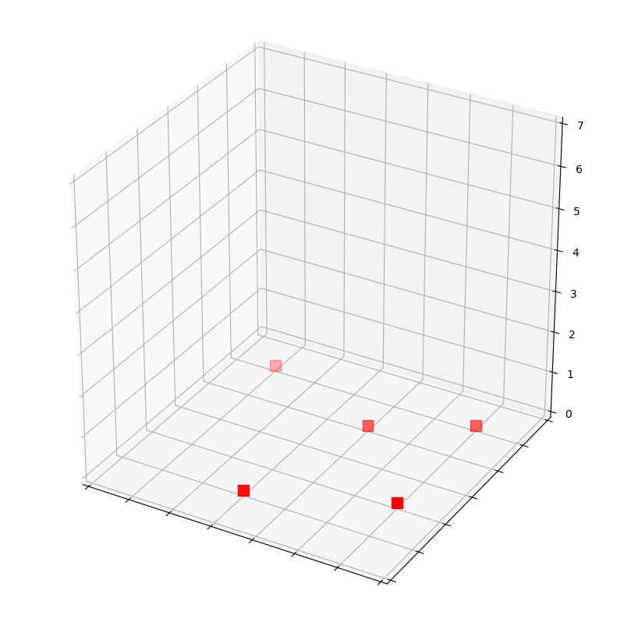
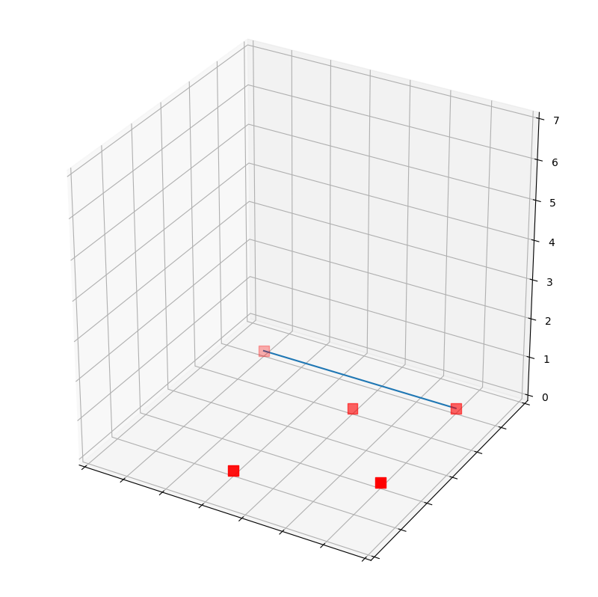
De casus

Slide 3
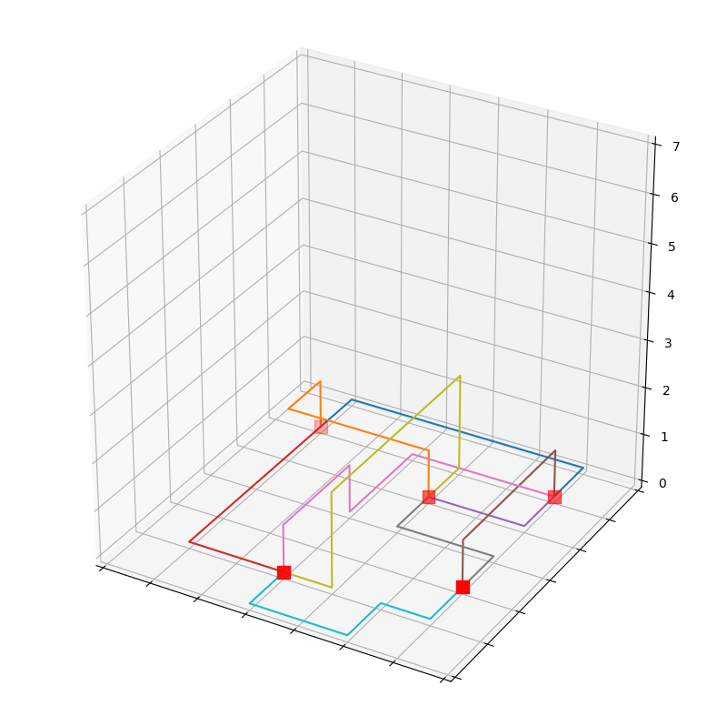
Intersections

Slide 4
Collisions

Slide 5
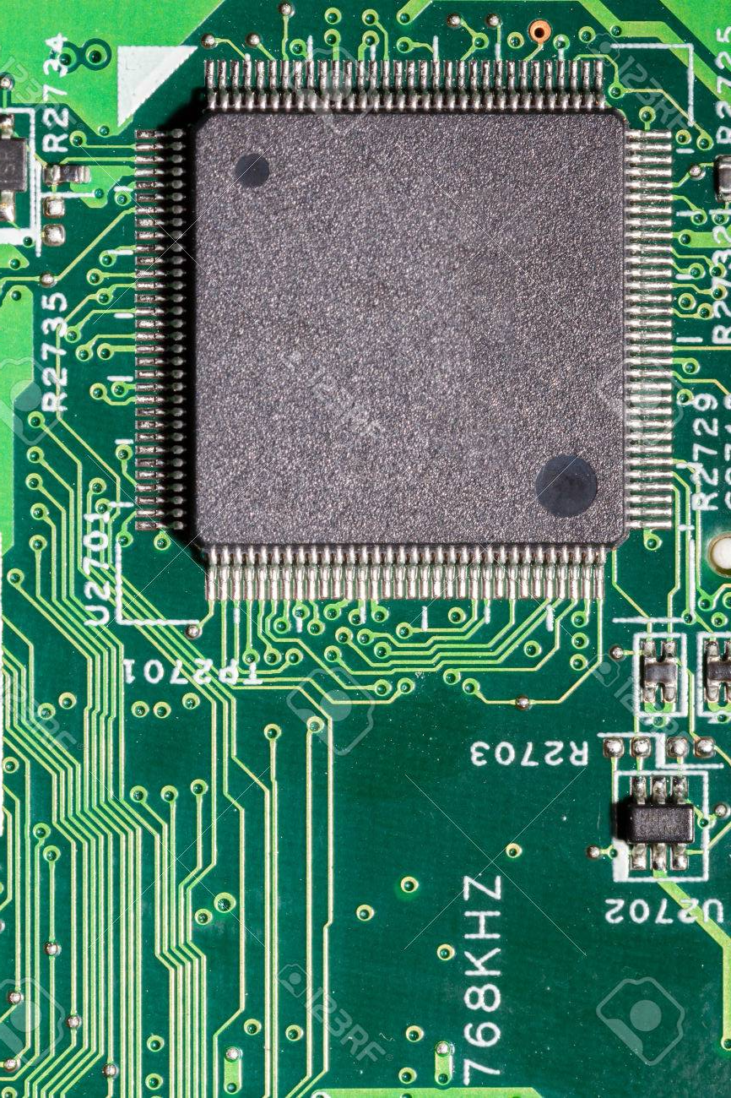
De constraints
De paden volgen het grid in Manhattan style.
Paden mogen niet over hetzelfde stukje grid lopen (Collision)
Intersections hebben hoge kosten.

Slide 6

De kosten-functie
C = kosten
n = aantal eenheden pad
k = aantal intersections
Notes:
Intersections

Slide 7
Het probleem
Contrained Optimization Problem (COP) Constraints: Manhattan Style & Collisions
Lower en Upper bound
State-space

Slide 8
Lower & Uppper bound
Lower bound: Kosten van kortste afstand = abs(Δx) + abs(Δy) Δx, Δy verschil in afstand tussen gates van alle verbindingen.
Upper bound: Aantal verbindingen × stukjes draad × voorwaartse opties

Slide 9
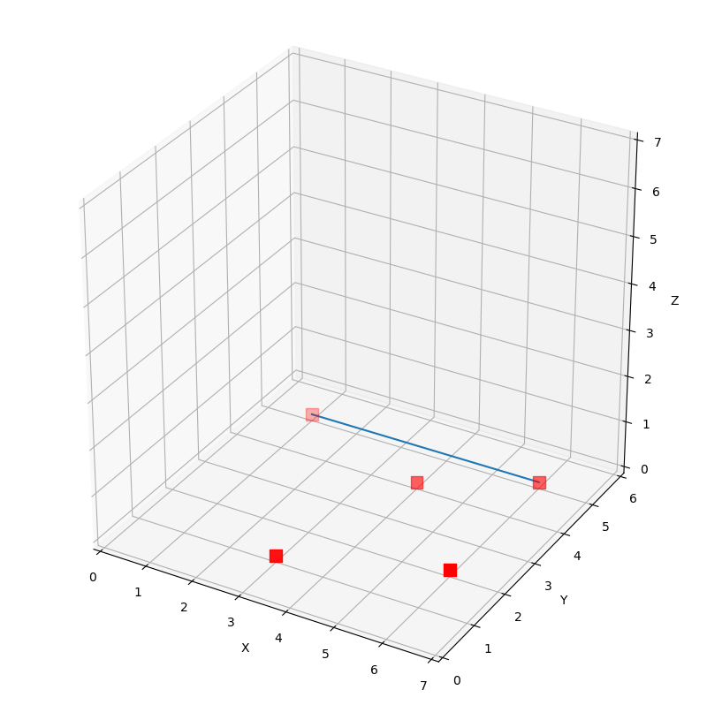
Lower bound voorbeeld
Kosten van kortste afstand = abs(Δx) + abs(Δy)
Van (1, 5, 0) naar (6, 5, 0) Δx = 5, Δy = 0 Lower Bound: 5 + 0 = 5 Voor 1 verbinding.

Slide 10
State-space
K × n⁵
K = aantal verbindingen n = aantal mogelijke posities 5 overgebleven richtingen (N, E, S, W, U, D)

Slide 11
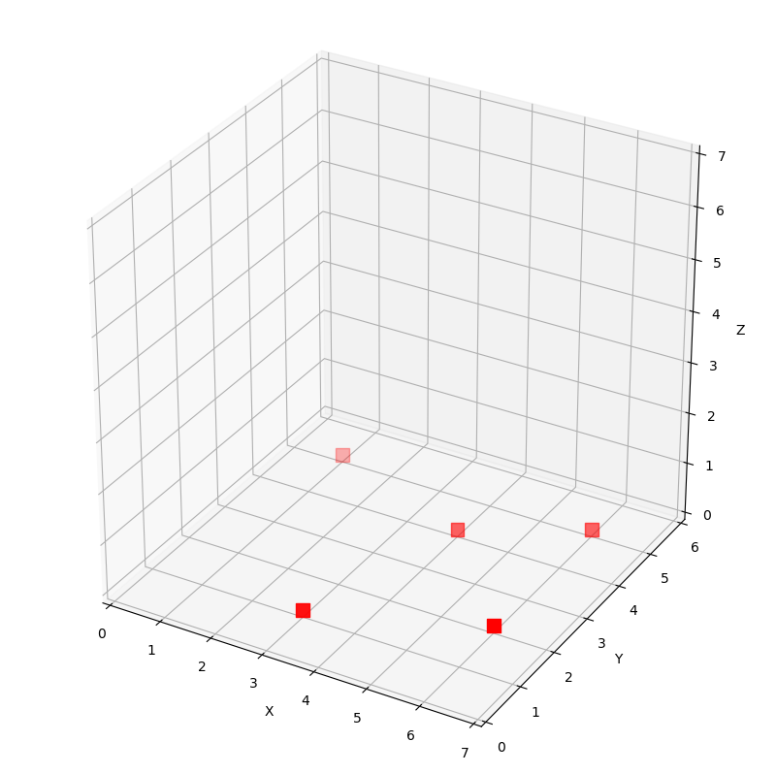
State-space voorbeeld
K × n⁵ K = aantal verbindingen n = aantal mogelijke posities
Chip 0; Netlist 1 K = 5, n = (7 × 6 × 7) = 294
Statespace: 5 × 294⁵ ≈ 2×10¹²

Slide 12

Methode
Leg een zo kort mogelijk pad tussen twee gates.
Random
Dijkstra
A*

Slide 13
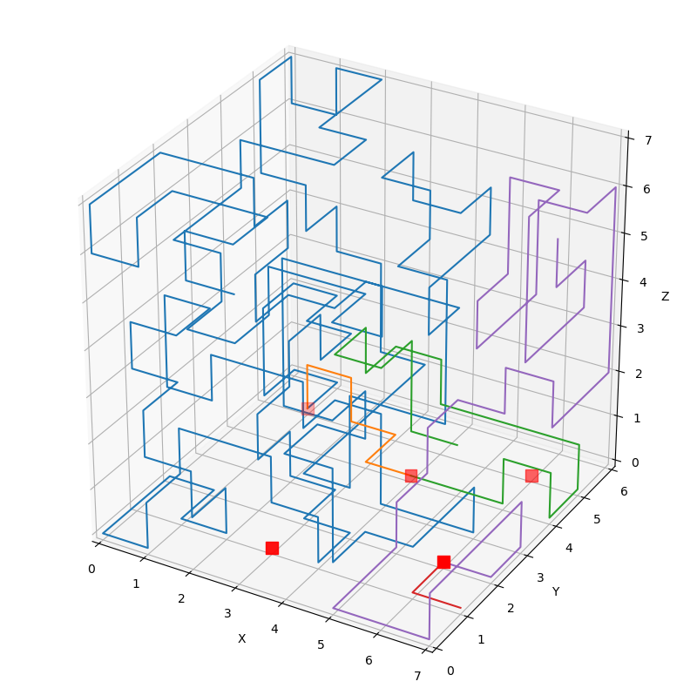
Random
Kiest willekeurig een verbinding
Kiest willekeurig een stap
Tot de eind-gate is bereikt of het pad
dood is gelopen

Slide 14
Dijkstra
Bekijkt neighbours
Bepaalt hun kosten
Verplaatst naar de goedkoopste neighbour

Slide 15
A*
Bekijkt neighbours
Bepaalt kosten van de stap naar neighbour
Bepaalt Manhattan distance van neighbour naar end-gate
Verplaatst naar de goedkoopste ∑(Kost, Manhattan)

Slide 16
Methode
Stap 1 Laag niveau: Leg alle (overgebleven) paden.
Stap 2 Hoog niveau: Verwijder problematische paden

Slide 17
Heuristiek: Laag niveau
Leg een zo kort mogelijk pad tussen twee gates.
A* tuning door:
Scary Gates
Skyscraper

Slide 18
Heuristiek: Hoog niveau
Welk pad (her)leggen we (eerst)?
Meest ingesloten gate eerst
Min/Max Manhattan distance
‘Veilige’ oplossing verbeteren met Hilldescent.

Slide 19
Methode
Om de laagste kosten te verkrijgen zijn algoritmen op laag en hoog niveau gecombineerd.
A*-ScaryGate -> Hilldescent met A*

Slide 20
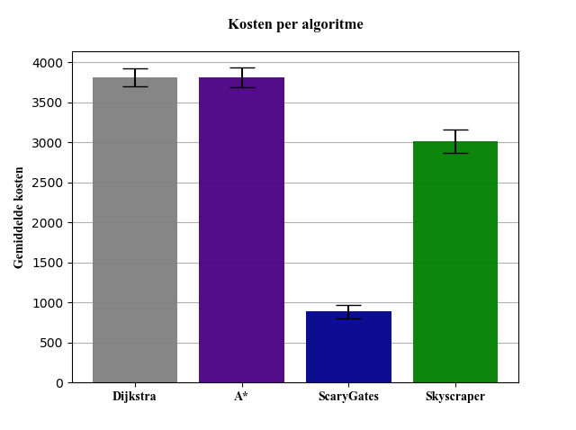
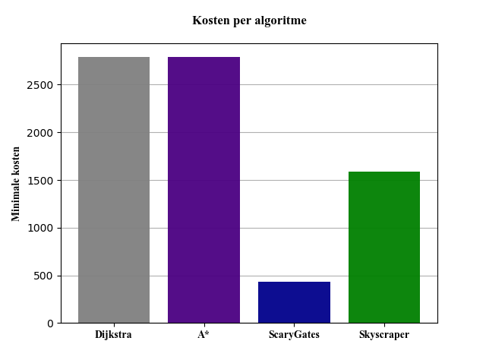
Resultaten
Minimale Kosten n = 25
Gemiddelde Kosten n = 25

Slide 21
Resultaten
ScaryGates heeft de laagste gemiddelde en minimale kosten.

Slide 22
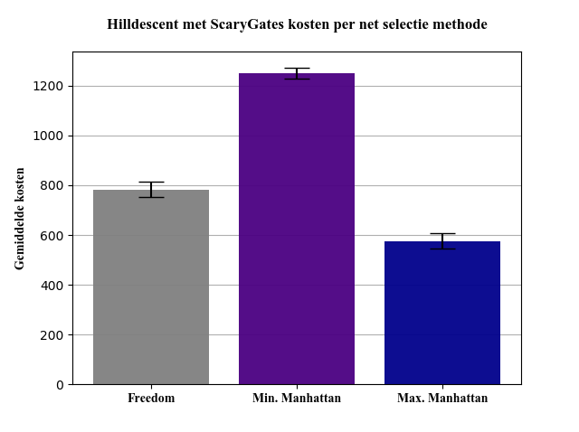
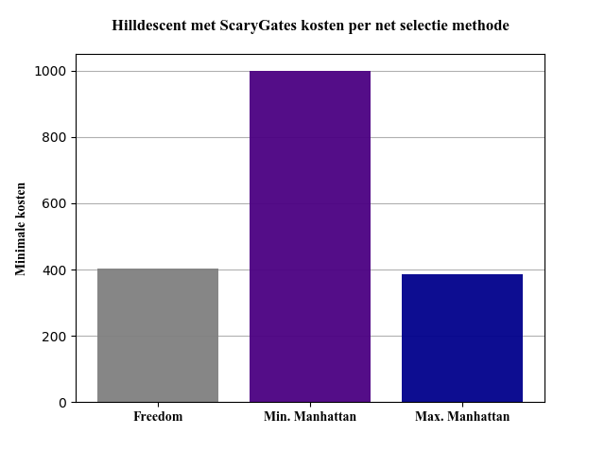
Resultaten
Minimale Kosten n = 25
Gemiddelde Kosten n = 25

Slide 23
Resultaten
Verbindingen met de hoogste Manhattan eerst leggen geeft de laagste gemiddelde kosten.
De minimale kosten van Freedom en Max. Manhatten evenaren elkaar.

Slide 24

Conclusie & Future work
een analyse van verschillende netlists om te bepalen wat een chip+netlist combinatie precies moeilijk maakt en welke algoritmes het beste werken
een geavanceerde implementatie hiervan zou kunnen zijn: een algoritme dat eerst de chip analyseert en daarna op basis van bepaalde statistieken zelf een specifieke aanpak selecteert
Laag niveau: is de A* (met verschillende kosten) die wij gehanteerd hebben wel de beste padvinder? Welke heuristieken/kosten kunnen we nog toevoegen?

Slide 25
Programmeertheorie: Chips and Circuits
Startpagina
Afbeelding invoegen
1
Wijzig de afbeelding door de bestaande afbeelding te verwijderen. Klik op het pictogram dat vervolgens verschijnt om een afbeelding in te voegen.
2
Selecteer de afbeelding die je wilt invoegen en klik op ‘Invoegen’
3
Selecteer de afbeelding en klik op ‘Hulpmiddelen voor afbeeldingen’ Klik vervolgens bij het onderdeel ‘Schikken’ op ‘Naar achtergrond’.
Week IV: Eindpresentatie
4
Wanneer je de afbeelding wilt schalen of verslepen, ga dan naar ‘Hulpmiddelen voor afbeeldingen’ en klik op ‘Bijsnijden’. Met de witte bolletjes schaal je de afbeelding, met de zwarte haakjes schaal je het afbeeldingskader.
Lisa Eindhoven, Mik Schutte & Sebastiaan van der Laan

